Slide 1

Réseaux Informatiques CM3
Guillaume Rico
guillaume.rico@alpesmesures.fr
https://github.com/guillaume-rico/reseaux_informatiques.git

Slide 2
Plan
CM1 :
Introduction
Modèle OSI (rapide)
Exemple
TP Blobby Volley
CM2 :
Couche Physique
Couche Liaison
Couche Réseau
Couche Transport
TP Firewall
CM3 :
IPV6
Protocoles
Wi-Fi
Tunnels
CM4 :
Cybersécurité

Slide 3
Rappel des 2 premiers cours

Slide 4
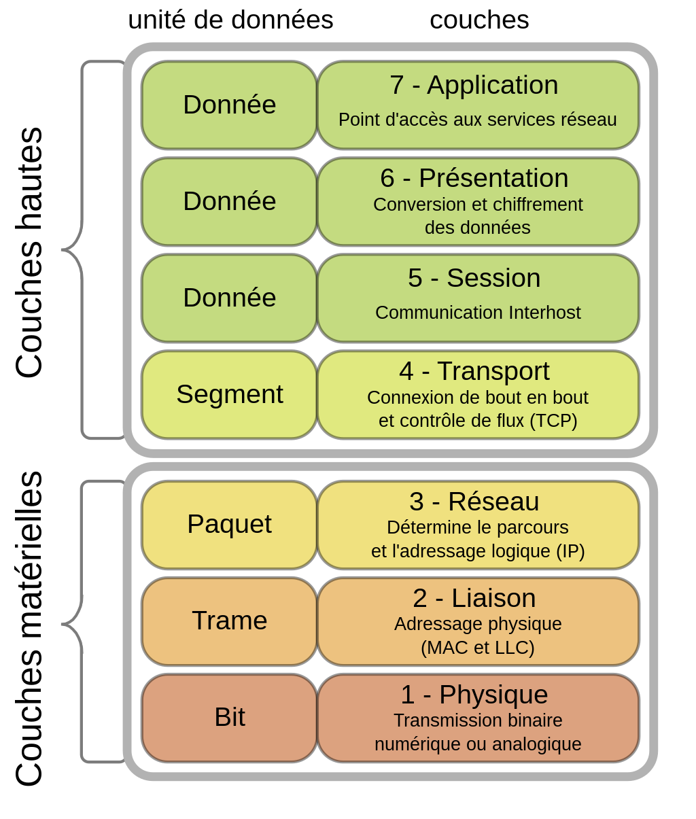
Modèle OSI

Slide 5
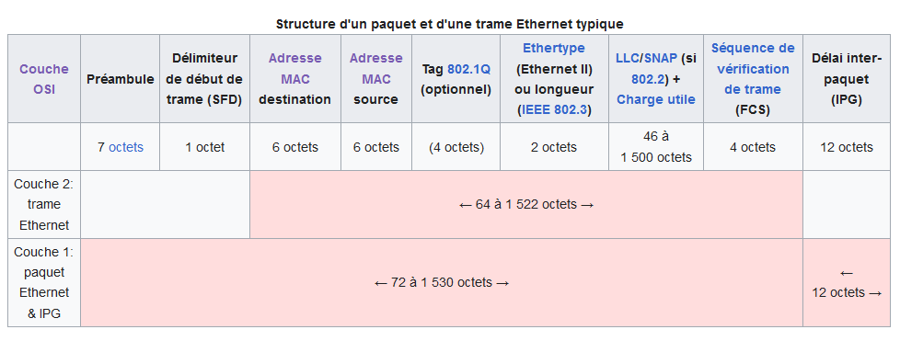
Couche Liaison - Ethernet
Communication entre 2 équipements reliés entre eux
Adresse équipements : Adresse MAC
Format HH.HH.HH.HH.HH.HH
Trame :
Notes:
10.103.45.8/10 : 10. 0110 0111 : Réseau 10.64.0.0 Masque : 255.192.0.0 Adresse machine :

Slide 6
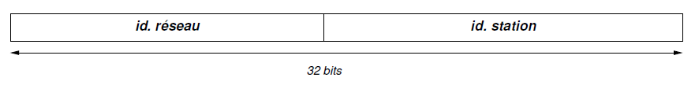
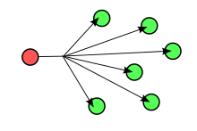
Couche Réseau : IP
Deux Formats : IPV4 (64bits) et IPV6 (128bits)
IPV4 :
Adresse en .255 : Broadcast
IP : 10.8.45.8/8 : Réseau, Masque, Nombre d’équipements possibles, adresse de Broadcast
Masque /16 : Écrivez le sous la forme XXX.XXX.XXX.XXX
Notes:
10.103.45.8/10 : 10. 0110 0111 : Réseau 10.64.0.0 Masque : 255.192.0.0 Adresse machine :

Slide 7
Couche Transport
UDP :
Simple
Pas de garantie de réception
Streaming, Visio, DHCP, DNS
TCP :
Contrôle de réception
FTP, SSH, HTTP …
Notes:
10.103.45.8/10 : 10. 0110 0111 : Réseau 10.64.0.0 Masque : 255.192.0.0 Adresse machine :

Slide 8
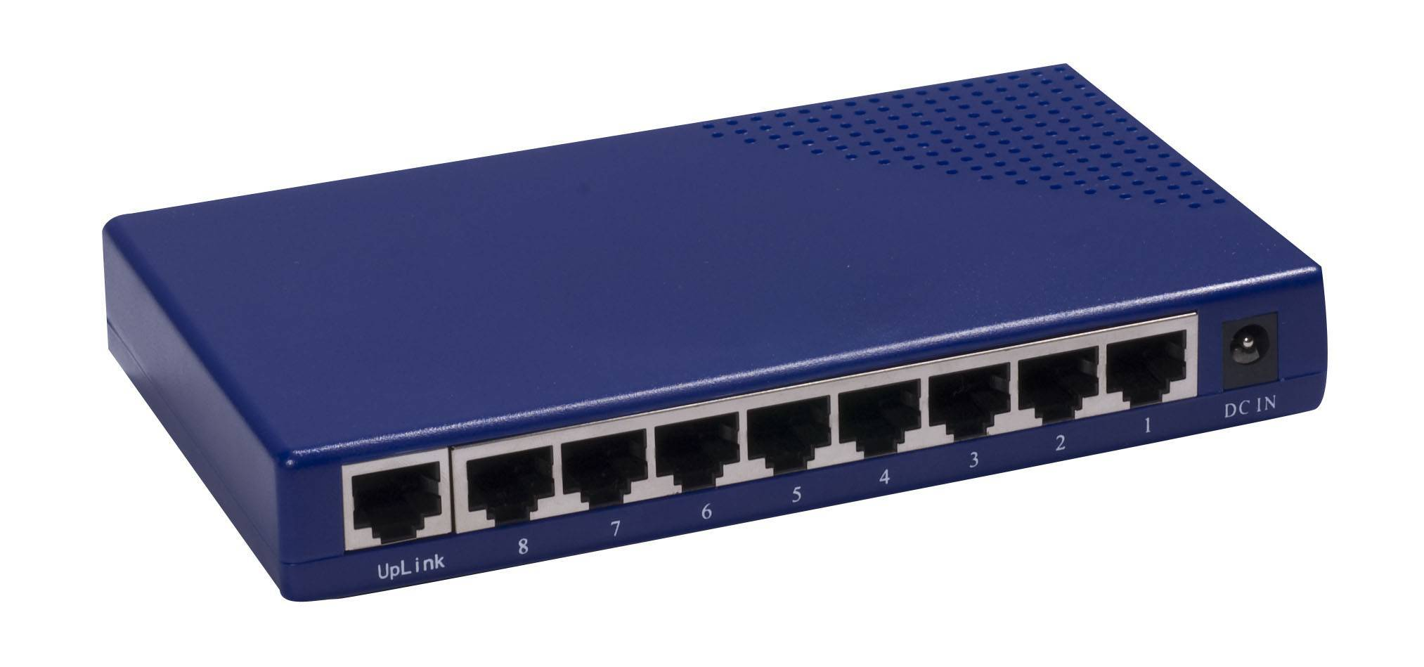
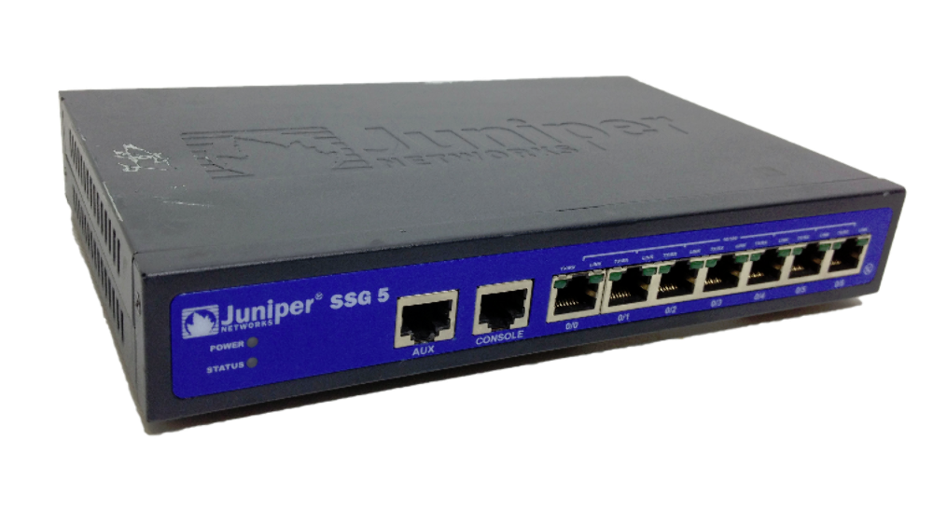
Matériel
HUB : Couche 2
SWITCH : Couche 3
Firewall/Routeur : Toutes les couches

Slide 9
Couche Réseau
IPV6

Slide 10
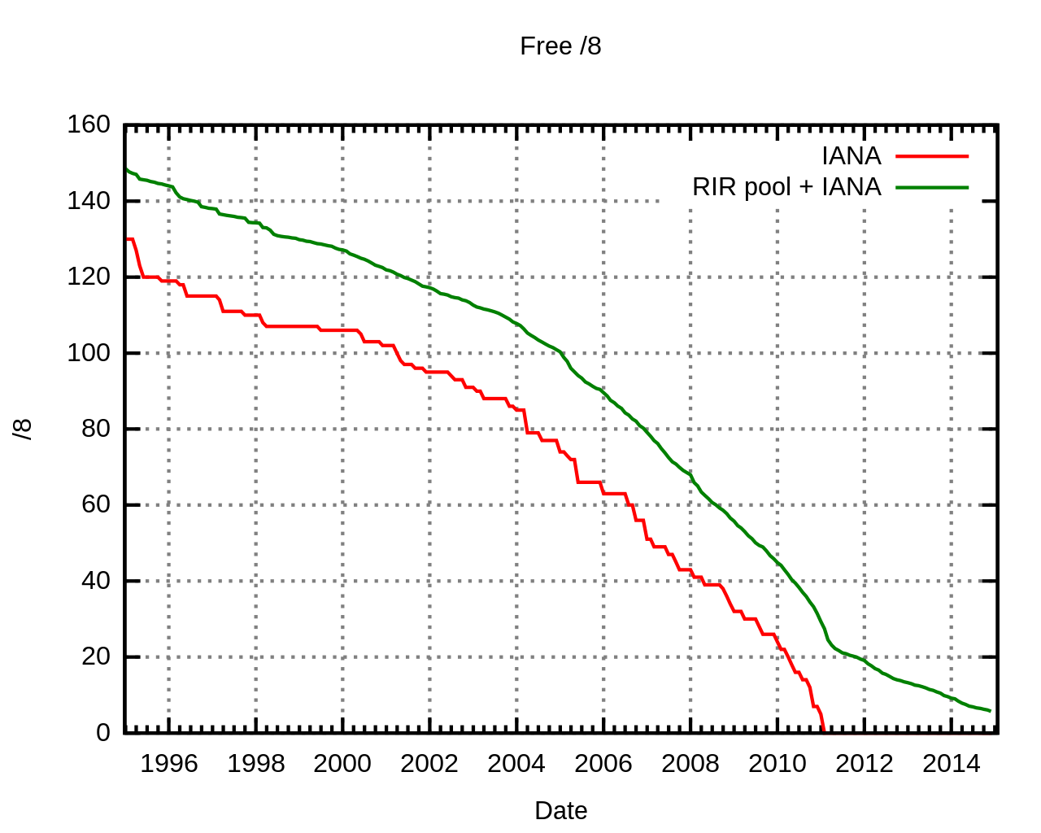
Couche – Réseau – IPV6
Le constat : pénurie d’adresse IPV4 (Malgré sous réseau et PAT…)
32bits -> 4 milliards d’adresses disponibles
2011 : Tous les blocs d’adresse IP distribués aux RIR
IPV6
340.10³⁶ adresses disponibles
Réserve Illimité : correspond 10¹⁸ par mm² de la terre

Slide 11
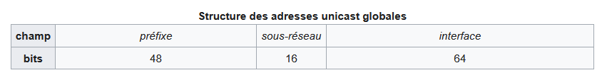
Couche – Réseau – IPV6
Format :
Notation : 8 Groupes de 2 Octets :
2001:0db8:0000:85a3:0000:0000:ac1f:8001
2001:db8:0:85a3:0:0:ac1f:8001 (On peut retirer les 0 non significatifs)
2001:db8:0:85a3::ac1f:8001 (Une suite de plusieurs groupe 0 peuvent être retirés)
Masque de sous réseau : idem IPV4
Propriété :
Unique ! Plus besoin de PAT/NAT
Adresses spécifiques
127.0.0.1 -> ::1/128
Réserve Illimité : correspond 10¹⁸ par mm² de la terre

Slide 12
Quelques protocoles

Slide 13
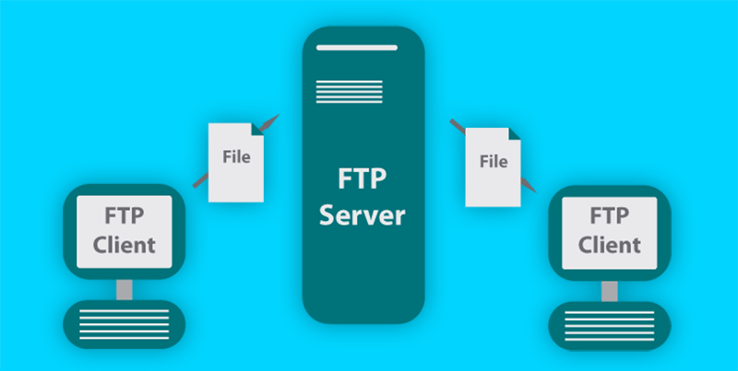
Protocole FTP - Présentation
Objectif :
Transférer des fichiers
Fonctionnement Client / Serveur
Port TCP 20 & 21
Notes:
Format : HH HH HH HH HH HH
Spécificité : unicité

Slide 14
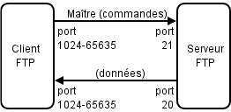
Protocole FTP - Fonctionnement
Objectif :
Transférer des fichiers
Fonctionnement Client / Serveur
Port TCP 20 & 21
Notes:
Format : HH HH HH HH HH HH
Spécificité : unicité

Slide 15
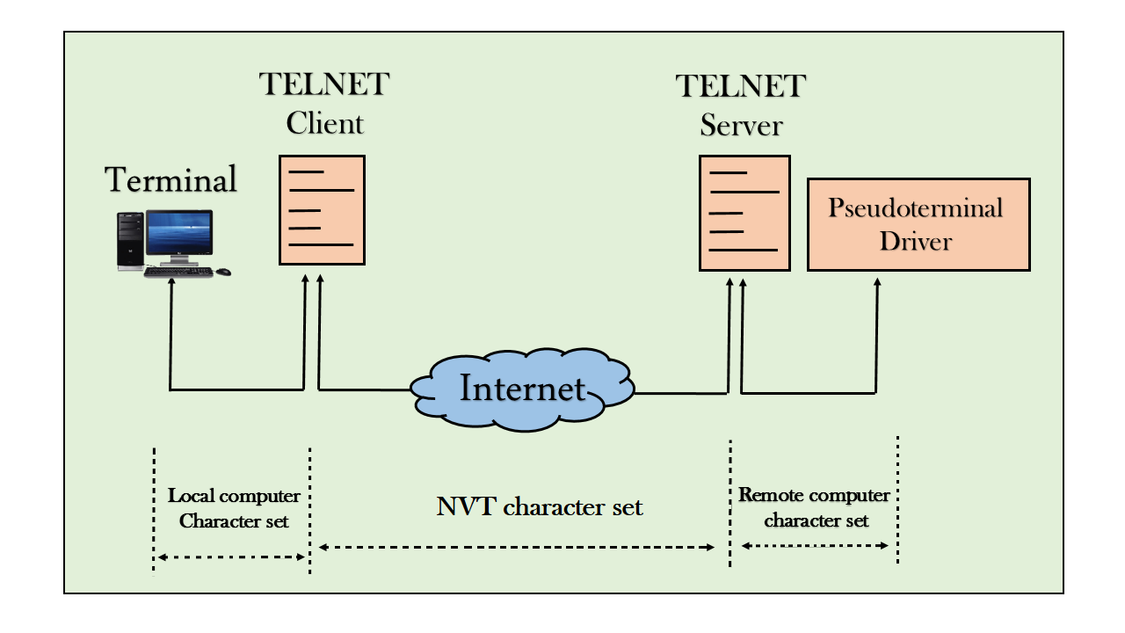
Protocole - Telnet
Objectif : Échange de ligne de texte entre serveur/client
Utilisé pour l’administration de serveur
Port : 21
Attention : Toutes les
données sont en clair !

Slide 16
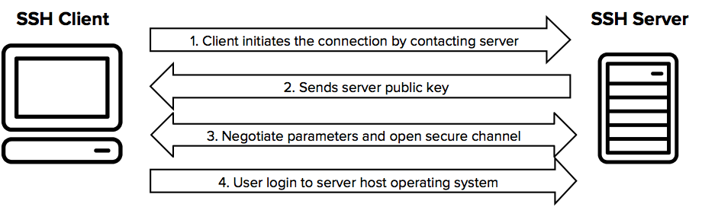
Protocole - SSH
Successeur de Telnet
Administration de serveur
TCP 22

Slide 17
Protocole - SSH
Possibilité de faire du tunnelling : permet de sécuriser une connexion qui ne l’est pas
SFTP -> FTP en utilisant SSH
SCP -> Copy en utilisant SSH
Reverse SSH : Schéma au tableau

Slide 18
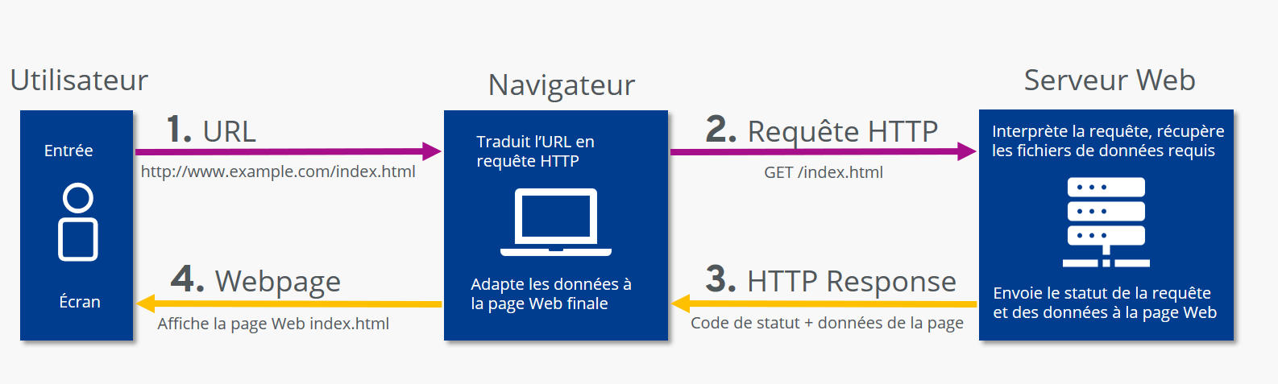
Protocole - HTTP
Objectif : Transférer des pages Web
Client Serveur
Port 80
Notes:
https://azurplus.fr/a-quoi-sert-exactement-une-adresse-mac/

Slide 19
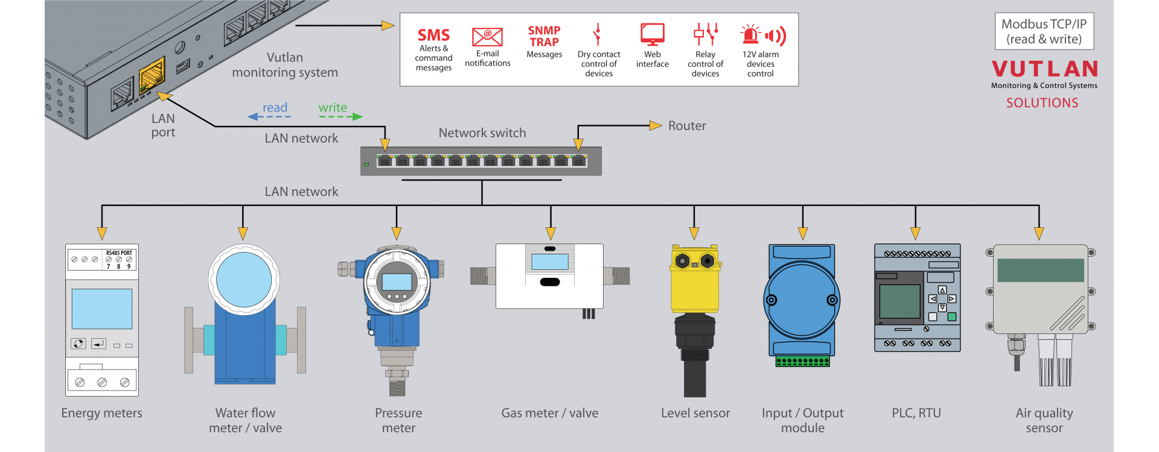
Protocole - Modbus
Objectif : Automate industriel
Client Serveur
Port 502
Notes:
https://azurplus.fr/a-quoi-sert-exactement-une-adresse-mac/

Slide 20

Wi-Fi

Slide 21
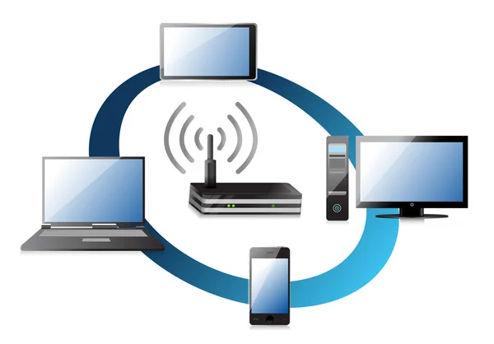
Wi-Fi – Introduction
Objectif : Créer un réseau par ondes radio
Avantages :
Plus de câbles !
Infrastructures plus légères
Inconvénient :
Sécurité
Consommation
Notes:
Est-ce que ça vous aurait intéressé de sertir des câbmes ?

Slide 22
Wi-Fi – physique
Connection
Ad Hoc (Point à Point)
AP (Access Point)
Répéteur (Wi-Fi -> Wi-Fi)
Bande Radio : 2,4 GHz, 5 GHz, 6 GHz (Wi-Fi 6E)
Débit : 1,3Gbits (WiFi 5)
Portée : une dizaine de mètres, qq km avec antenne directionnelle (Record 382km)
Notes:
Est-ce que ça vous aurait intéressé de sertir des câbmes ?

Slide 23
Wi-Fi
Connection
SSID
Mot de passe
Sécurisation :
WEP -> Inefficace . 3min pour récupérer le mot de passe
WPA & WPA2 (Attention, désactiver le WPS !)
Le futur : WPA3
Besoin de mettre en place un réseau Wi-Fi ? Le reflexe : ANSSI :
https://www.ssi.gouv.fr/uploads/IMG/pdf/NP_WIFI_NoteTech.pdf

Slide 24
Réseau Privé Virtuel (VPN)

Slide 25
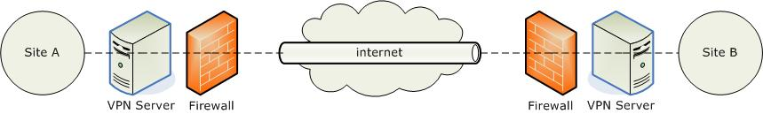
VPN - Principe
Créer un réseau virtuel privé (Virtual Private Network) permettant d’interconnection de réseau
Exemple :

Slide 26
VPN – Les possibilités
VPN SSL (TLS) :
Collaborateurs en mobilité
https://www.ssi.gouv.fr/uploads/2018/10/guide_nomadisme_anssi_pa_054_v1.pdf
Masquage d’IP
Utilisation IPSec :
Entre deux bureaux d’une entreprise
https://www.ssi.gouv.fr/uploads/2012/09/NT_IPsec.pdf

Slide 27
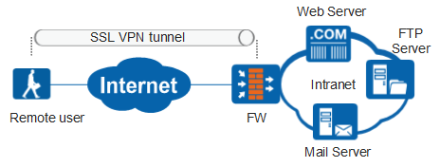
VPN – SSL (TLS)
Création d’un tunnel au dessus du TLS
Avantage : Un client Web suffit (mais on peut utiliser des clients lourds)
Notes:
Très utilisé ! Notamment pour relier des antennes 4G qui sont trop loin du réseau fibre
EDF : Barrage relié en point à point

Slide 28
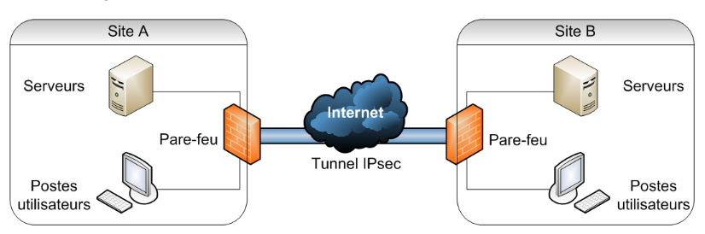
VP - IPsec
Inconvénient : Nécessite un client lourd sur le poste utilisateur
Utiliosation : entre deux sites de la même entreprise

